Slide 1

Open op Orde
Het verbeterplan en de nulmeting
Eric Peters RDDI
13 oktober 2021

Slide 2

Open op Orde
Naar aanleiding van het rapport ‘Ongekend Onrecht’ als gevolg op de POK
Een generiek actieplan ter verbetering van de informatiehuishouding
Een goed functionerende overheid begint bij betrouwbare en volledige overheidsinformatie

Slide 3
Open op Orde
De verandering kost tijd: t/m 2026 een Rijksbrede verbeteroperatie
Op basis van het generiek actieplan hebben Rijksorganisaties een eigen verbeterplan gemaakt
Aan de hand van 4 actielijnen
Generiek waar kan, departementaal waar nodig

Slide 4

Actielijn 1: Informatieprofessional & de Rijksmedewerker
Er zijn voldoende en goed opgeleide professionals beschikbaar voor het inrichten en uitvoeren van informatiebeheer.
Individuele ambtenaren weten en voelen zich verantwoordelijk voor hun bijdrage aan goede informatiehuishouding.

Slide 5
Actielijn 2: Werkprocessen
Het is duidelijk welke informatie bewaard moet blijven en duurzaam toegankelijk moet zijn en voor hoe lang. Dit geldt zowel voor traditionele tekstdocumenten als andere vormen van digitale informatie, en de bijbehorende procesinformatie (zoals aantekeningen en handtekeningen).
Er zijn instrumenten beschikbaar om onderzoek te doen in grote hoeveelheden informatie. Nieuwe ontwikkelingen worden op de voet gevolgd zodat tijdig duidelijk is welke maatregelen nodig zijn om informatie toegankelijk te houden.

Slide 6
Actielijn 3: Informatiesystemen
Informatiesystemen ondersteunen de organisaties en medewerkers optimaal bij hun informatiehuishouding en hun werkprocessen.
Het IT-landschap bij het Rijk is duurzaam toegankelijk, voldoet aan de kwaliteitseisen, is gebruiksvriendelijk en interoperabel. Er is sprake van hoge kwaliteit met zoveel mogelijk uniformiteit en standaardisatie.
Bij nieuwe en aangepast informatiesystemen worden de maatregelen bepaald en uitgevoerd als onderdeel van de projecten waarin de systemen worden gekocht, gemaakt en ingericht (archivering by design).

Slide 7
Actielijn 4: Sturing en naleving
Er is heldere sturing op de informatiehuishouding en informatievoorziening waarbij de diverse disciplines bijeenkomen.
Er is overzicht en inzicht in input, output en outcome. De maatschappelijke behoefte aan informatie staat centraal.
Er zijn passende planning en control instrumenten die de organisaties scherp houden.

Slide 8
Opzet 0-meting
Voor de opzet van de nulmeting is een werkgroep geformeerd met daarin deelnemers van de ADR, RDDI, het team van de regeringscommissaris, V&J en CIO Rijk. De inspectie Overheidsinformatie en Erfgoed (IOE) is bij de opzet betrokken geweest.
Uitgangspunt om zo dicht mogelijk bij de scope van Open op Orde (de 4 actielijnen) te blijven om daarmee de voortgang en (tussen)resultaten van het programma te kunnen blijven meten

Slide 9

Nulmeting
De nulmeting is de inventarisatie van de huidige situatie waarbij de resultaten worden meegenomen als uitgangspunt voor verder onderzoek. De nulmeting is meestal de eerste stap in het verbeter- en veranderproces en brengt de huidige situatie in kaart
De nulmeting meet het volgende:
projectresultaten die Open op Orde binnen de Rijksoverheidsorganisaties moet opleveren
2. de mate van bewustzijn en leiderschap
binnen de Rijksoverheidsorganisatie op
het gebied van sturing op Informatie-
huishouding

Slide 10
Planning en dashboard
Planning
Je voert de nulmeting dit jaar uit en levert deze uiterlijk 1 december 2021 aan bij de regeringscommissaris. De meting wordt vervolgens jaarlijks herhaald om de voortgang van de verbetering zichtbaar te maken. De regeringscommissaris zal hiervoor nog een planning afstemmen en communiceren.
Dashboard
De nulmeting zal worden verwerkt in een Rijksbreed dashboard Informatiehuishouding, waarop de vorderingen van de verbetering van de Informatiehuishouding van de rijksoverheid op een centrale plek terug te vinden zijn.

Slide 11
Nulmeting opbouw
De nulmeting is opgebouwd uit:
een Doelen-Inspanningen-Netwerk analyse van het actieplan Open op Orde en het meerjarenplan van RDDI
een -zich bij J&V bewezen- instrument die de mate van bewustzijn en leiderschap meet.
Relevante vragen in relatie tot Open op Orde uit het toetsingskader van de Inspectie Overheidsinformatie en Erfgoed
=> Deze zijn samengevoegd tot één nulmeting.
We verwachten van de organisaties dat zij naar aanleiding van het actieplan Open op Orde acties gaan ondernemen die een vertaling zijn van de generieke acties uit het actieplan naar hun eigen, specifieke situatie. De nulmeting laat de vorderingen op die specifieke situaties binnen de organisaties zien.

Slide 12
Opbouw nulmeting
Hoofddoel vraag 1 t/m 5
Professionals vraag 6 t/m 11
Volume en aard van informatie vraag 12 t/m 20
Informatiesystemen vraag 21 t/m 24
Bestuur en naleving vraag 25 t/m 31
Vraagstelling is kwalitatief en vraagt daarmee beperkte inspanning voor beantwoording.
Antwoordmogelijkheden zijn onderverdeeld in volwassenheidsniveau’s.
Hierna volgen een aantal voorbeelden uit de lijst.

Slide 13
Wat is een DIN? (oorsprong en functie)
DIN staat voor Doelen-Inspanningen-Netwerk
Dit is een overzicht van een programma op drie niveaus:
- alle acties/projecten/interventies (inspanningen)
- die bepaalde veranderingen moeten realiseren (veranderdoelen)
- die in samenhang tot een beoogd effect leiden (het hoofddoel)
Oorsprong: programmamanagement
Functie: programmeren en bijsturen (het in samenhang sturen op het bereiken van doelen via verschillende acties)
Tevens gebruikt voor inzichtelijk maken van de interventielogica voor beleidsontwikkeling en beleidsevaluatie

Slide 14
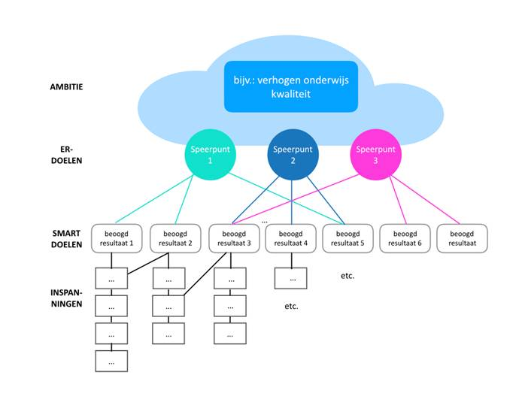

Slide 15
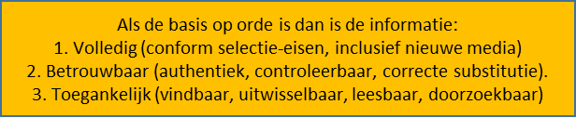
Stap 1: Programmeren
Doelen expliciteren + bepalen hoe deze te realiseren
Basis voor DIN-IHH: Generieke analyse in Open op Orde
Hoofddoel (beoogd effect):
NB. Definities staan toegelicht in bijlage 2 (BIHR, DUTO)

Slide 16
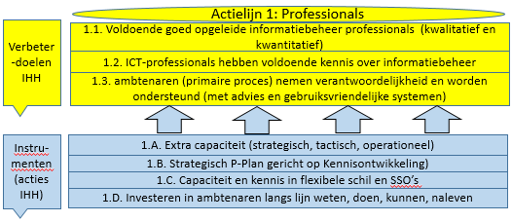
Stap 1: Programmeren (actielijnen)
Hoe te realiseren?: 4 actielijnen, bestaande uit concrete acties (inspanningen) en daarmee te realiseren verbeteringen (visie = verbeterdoelen)

Slide 17
DIN Actieplan IHH
Informatievoorziening op orde (actief openbaar maken, basis op orde, vakmanschap verzekerd)
Samenhang Programma’s
Programma
Informatieverstrekking (IV)
Programma
Informatiehuishouding (IHH)
Programma
Ambtelijk vakmanschap (AV)
Als de basis op orde is dan is de informatie:
1. Volledig (conform selectie-eisen, inclusief nieuwe media)
2. Betrouwbaar (authentiek, controleerbaar, correcte substitutie).
3. Toegankelijk (vindbaar, uitwisselbaar, leesbaar, doorzoekbaar)
Hoofddoel
IHH
Verbeter-doelen IHH
Actielijn 1:
Professionals (meer capa-citeit en kwaliteit voor IHH)
Actielijn 2:
Beter beheersen volume en aard informatie
Actielijn 3:
Informatiesystemen onder-steunen IHH-doelen beter
Actielijn 4:
Betere sturing en naleving (gericht op IHH-doelen)
1.1. Voldoende goed opgeleide informatiebeheer professionals (kwalitatief en kwantitatief)
2.1. het is duidelijk welke informatie bewaard en toegankelijk moet blijven
3.1. I-systemen ondersteunen organisatie en medewerkers optimaal bij IHH
4.1. heldere sturing op IHH via verschillende disciplines
1.2. ICT-professionals hebben voldoende kennis over informatiebeheer
2.2. instrumenten zijn beschikbaar om onderzoek te doen in veel informatie
3.2. IT-landschap duurzaam toegankelijk, voldoet aan kwaliteitseisen, interoperabel
4.2. overzicht in input, output en outcome
2.3. informatie in nieuwe media is duurzaam toegankelijk (websites, chat, e-mail, social media)
1.3. ambtenaren (primaire proces) nemen verantwoordelijkheid en worden ondersteund (met advies en gebruiksvriendelijke systemen)
3.3. uniformiteit en standaardisatie
4.3. passende P&C instrumenten die organisatie scherp houden
2.4. Vernietiging en overbrenging van informatie vindt goed en tijdig plaats
3.4. archivering by design (nieuwe systemen)
Instru-menten (acties IHH)
1.A. Extra capaciteit (strategisch, tactisch, operationeel)
2.A. Rijksbrede taskfore voor standaardisatie werkprocessen
3.A. Rijksbrede taskforce uniformiteit DMS en RMA systemen
4.A. aanstellen regeringscommissaris + functionaris per departement (aanpakken versnipperde sturing)
1.B. Strategisch P-Plan gericht op Kennisontwikkeling)
2.B. Onbeheerde digitale data in beheer brengen (e-mails, etc)
3.B. rijksbrede commissie standaarden systemen en eisen I-huishouding
4.B. Rijksbreed dashboard met indicatoren IHH (+ continu verbeteren vio PDCA)
1.C. Capaciteit en kennis in flexibele schil en SSO’s
2.C. Rijksbrede checklist voor duurzaam digitaal beheer:
3.C. Besluit Informatievoorziening vernieuwen (cf. Archiefwet, Woo)
1.D. Investeren in ambtenaren langs lijn weten, doen, kunnen, naleven
2.D. Toetsingskader IHH in uitoveringstoets opnemen
Vertaling generieke actielijnen naar concrete acties in organisatiespecifieke actieplannen

Slide 18
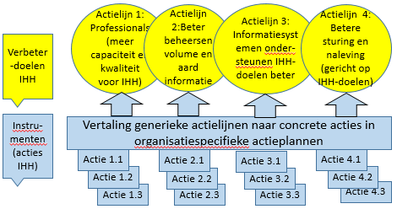
Stap 1: Programmeren (organisatiespecifiek)
Vervolgstap: generieke analyse doorvertalen naar organisatie-specifieke analyse + acties (eigen DIN o.b.v. eigen Actieplan)

Slide 19
Stap 2: Meten
Indicatoren identificeren, bij voorkeur SMART
Op alle 3 niveaus van het DIN:
- realisatie inspanningen (acties/projecten/interventies)
- realisatie veranderdoelen
- realisatie beoogd effect (einddoel)
Idealiter met roadmap: planning acties + beoogde tussendoelen / tussenresultaten
Op organisatieniveau: aansluiten bij de interne doorvertaling (t.b.v. interne sturing)

Slide 20
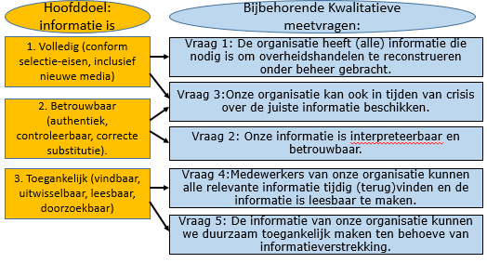
Stap 2: meten (nulmeting)
Keuze nulmeting IHH: kwalitatieve indicatoren.
NB. Op basis van ervaringen volgend jaar aanvullen.

Slide 22
Stap 3: Monitoren en bijsturen
Op te nemen in dashboard en voortgangsmetingen:
1. Zitten de acties op schema?
2. Zijn er indicaties dat de verbeterdoelen gehaald worden?
3. Zijn er indicaties dat het hoofddoel gehaald wordt?
Doel: bijsturen indien niet op schema
Op organisatieniveau:
- eigen acties en doelbereiking monitoren gekoppeld aan organisatiespecifieke invulling DIN;
- met minimaal de centraal te verantwoorden voortgang.
Op centraal niveau:
- overkoepelend dashboard in ontwikkeling.

Slide 23
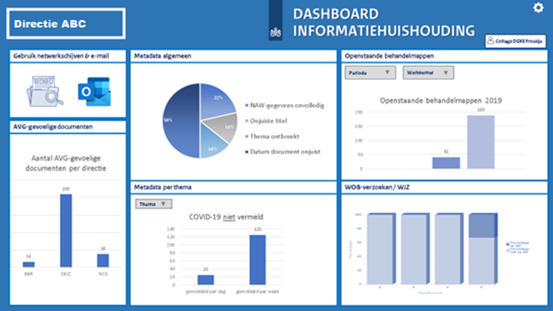

Slide 24
Ten slotte
Alle informatie is te vinden op:
=> Algemeen Open op Orde
Open op Orde | Rijksprogramma voor Duurzaam Digitale Informatiehuishouding
=> Nulmeting
Nulmeting Informatiehuishouding Open op Orde | Instrument | Rijksprogramma voor Duurzaam Digitale Informatiehuishouding
=> Meld je aan op KIA/OpenopOrde
Ga naar Kennisnetwerk Informatie en Archief en registreer je of log in op je Pleio-account.

